Slide 1
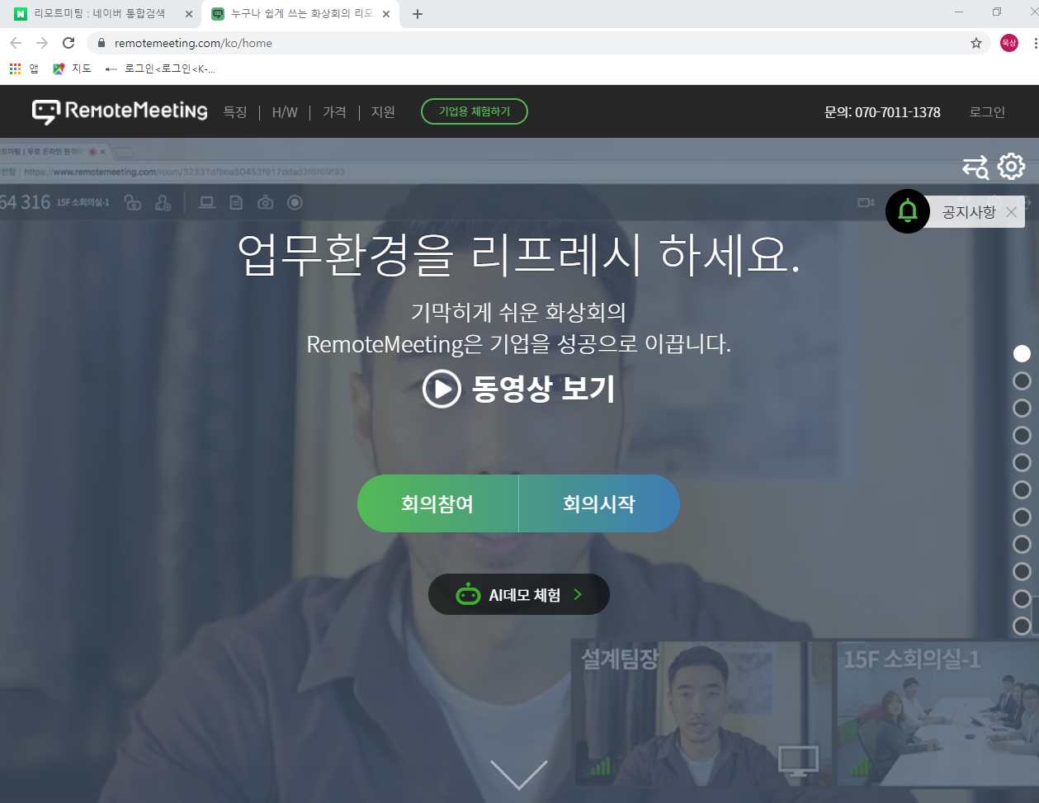
리모트 미팅 사이트 접속 https://www.remotemeeting.com/ko/home
- 크롬 다운받아서 사용

Slide 2
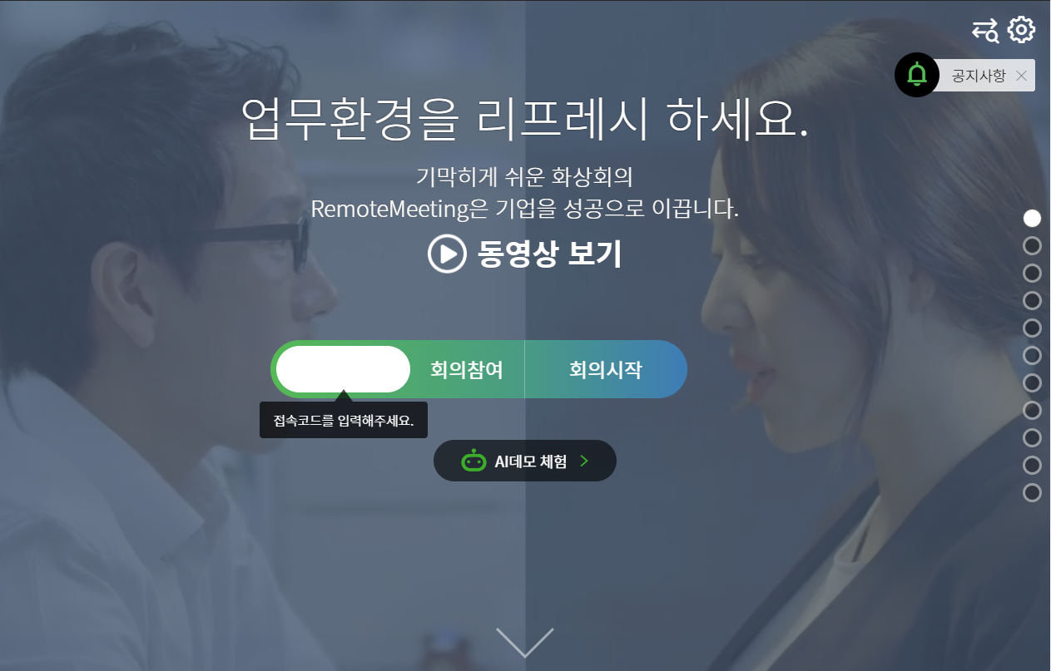
회의참여 클릭-문자로 전송받은 코드입력(ex. 357 899) -> 입장

Slide 3
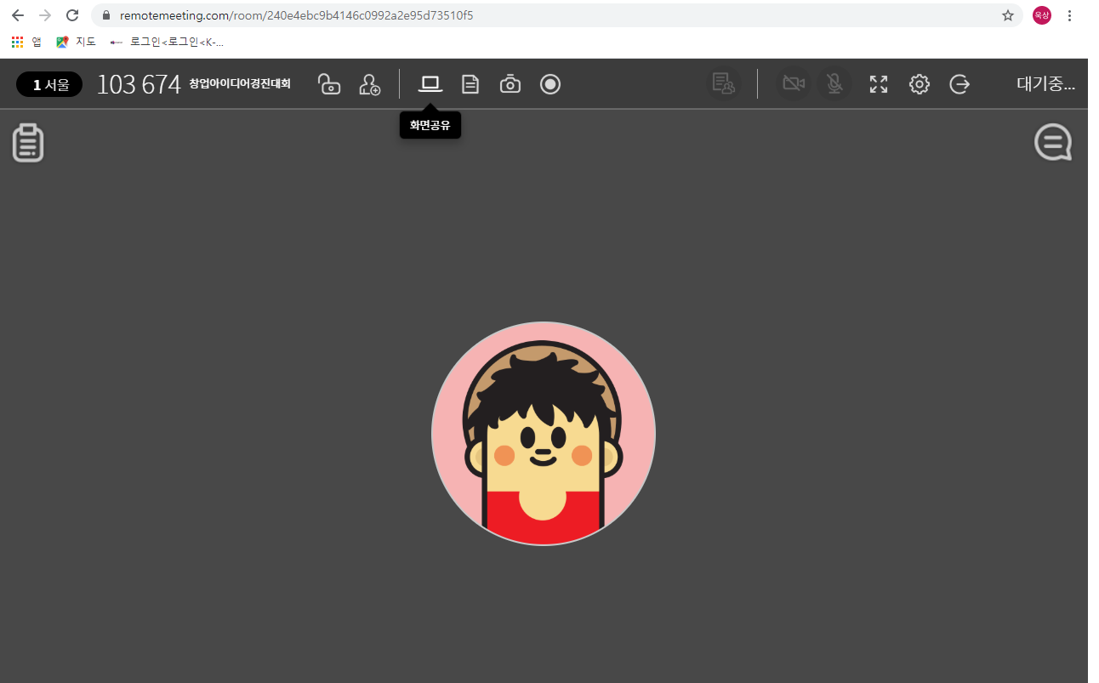
미리 발표할 PPT를 켜놓고, 화면공유 클릭!

Slide 4
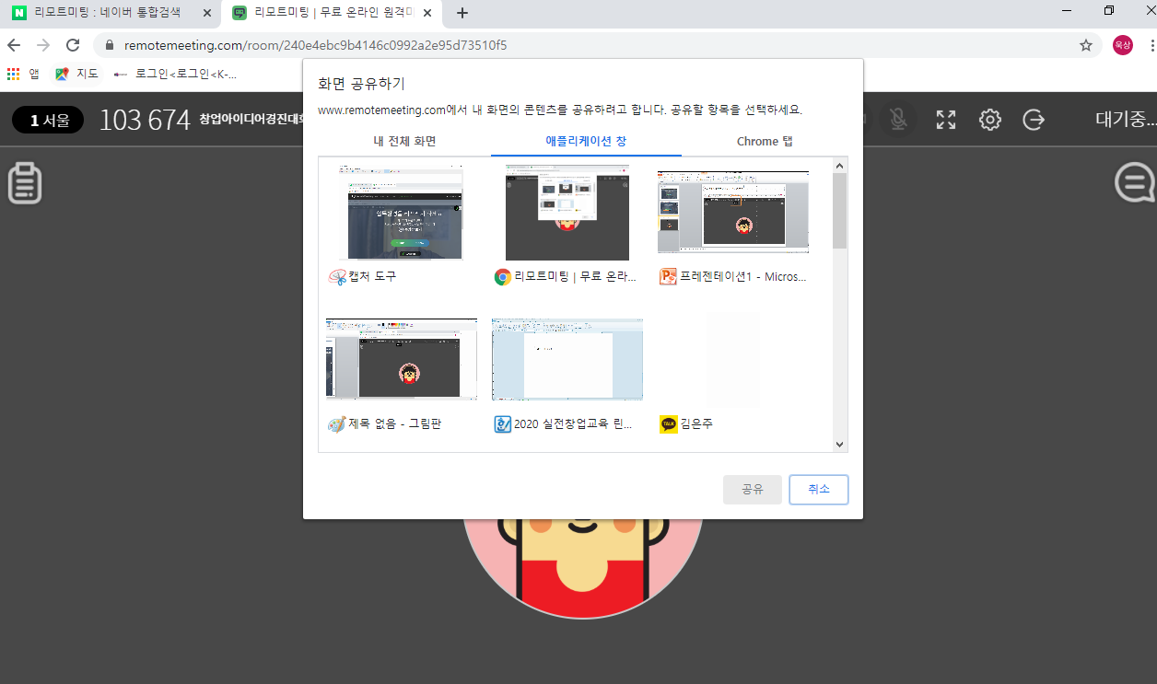
애플리케이션창 선택-> 해당하는 PPT파일 클릭 -> 화면 공유하며! 발표!

